Slide 1
Tech Insight
Tech Insight 报告
IJCAI 2025
第 34 届国际人工智能联合会议
加拿大蒙特利尔 · 2025 年 8 月 16–22 日
地点
加拿大蒙特利尔
日期
2025 年 8 月 16–22 日
主题
可信与可解释 AI

Slide 2
目录
按主题划分的论文
A · 安全与推理基础
C · 可信且公平的 LLM / MLLM
01
AI Safety: Risks of General-Purpose AI (Keynote)
05
Mitigating Linguistic Discrimination in LLMs
02
Graphical Models Meet Heuristic Search (Keynote)
06
Modality-Fair Preference Optimization for MLLMs
07
Token-Level Accept or Reject: Micro Alignment
B · 可解释性与鲁棒性
03
Explainable Medical Reasoning with ILP
08
Hallucination Reduction in Video-Language Models
04
Robust Compression Boundary for Embodied AI

Slide 3
会议统计
第 34 届国际人工智能联合会议 — 加拿大蒙特利尔
5,404
1,042
19.3%
Top-5
投稿数
录用数
录用率
AI 会议
另外：它是顶级 AI 会议之一（与 ICML、AAAI、NeurIPS 并列）。亮点包括 Yoshua Bengio（AI 安全）和 Rina Dechter（研究卓越奖）的主旨报告。
整个日程的主线：AI 安全与治理；可解释、可理解的推理（ILP、图模型）；具身 AI 的鲁棒性；以及大语言模型和多模态模型的可信、公平对齐。

Slide 4

洞察 01 · 安全与推理基础
AI Safety: Risks of General-Purpose AI (Keynote)
Yoshua Bengio (keynote) · International AI Safety Report
目标
梳理通用 AI 能做什么、带来哪些风险，以及缓解这些风险的技术。
挑战
能力强的通用模型带来严重风险 — 失去人类控制、去中心化的滥用以及权力集中。
方法
综合来自 30 个国家约 100 位专家（以及欧盟 / 联合国 / 经合组织）的证据 · 按来源对风险分类：滥用、模仿人类、强化学习的附带目标、奖励作弊、自我保存 · 设定安全要求，例如绝不自信地断言虚假说法
创新点
为 AI 风险提供共享的国际证据基础 — 而不是单个实验室的意见。
国际 AI 安全报告 — Bengio 关于风险与缓解的主旨报告的背景。
影响
随着应用增长，为治理和安全部署决策提供共同参照。
[1] Y. Bengio et al., “International AI Safety Report,” IJCAI 2025 keynote.

Slide 5
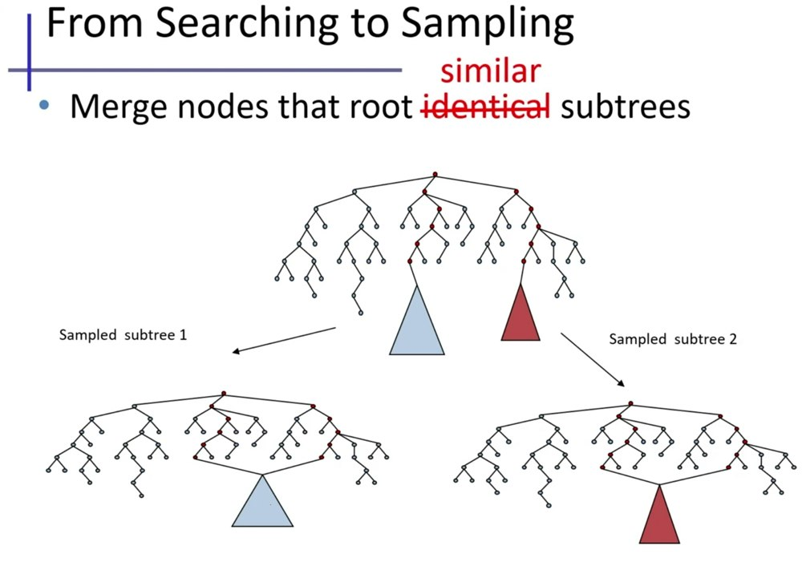
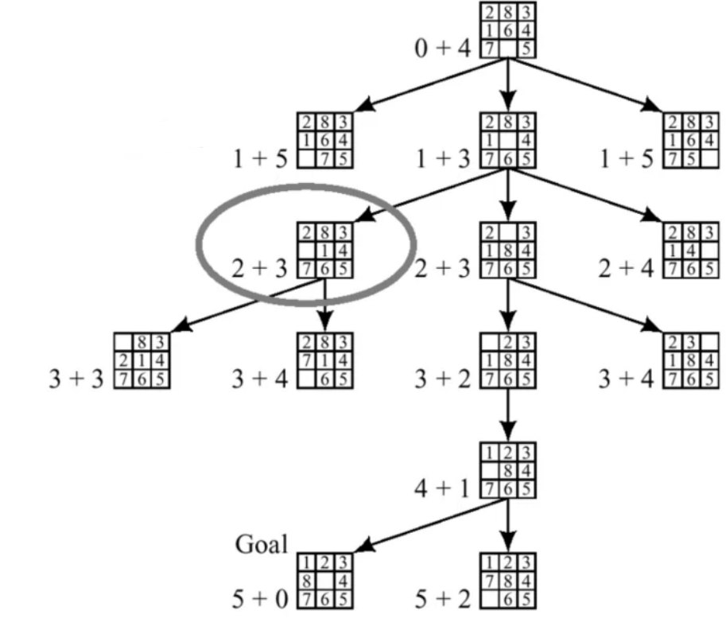
洞察 02 · 安全与推理基础
Graphical Models Meet Heuristic Search (Keynote)
Rina Dechter (keynote) · UC Irvine
目标
把概率图模型与启发式搜索结合，求解困难的推理与推断问题。
挑战
通用求解器在极难的推断上表现吃力；纯搜索又忽略问题的结构。
方法
找出“易处理孤岛” — 可以精确或高效求解的子问题 · 把它们作为启发式，引导搜索和蒙特卡洛采样 · 以随时算法方式运行：早期就给出可行结果，时间越多越接近精确解
创新点
易处理孤岛范式统一了精确推断、搜索、界限估计和采样。
影响
带有保证界限的随时求解器 — 在时间或算力有限时很有价值。
[2] R. Dechter et al., “Graphical Models Meet Heuristic Search: A Personal Journey into Automated Reasoning,” IJCAI 2025 keynote.

Slide 6
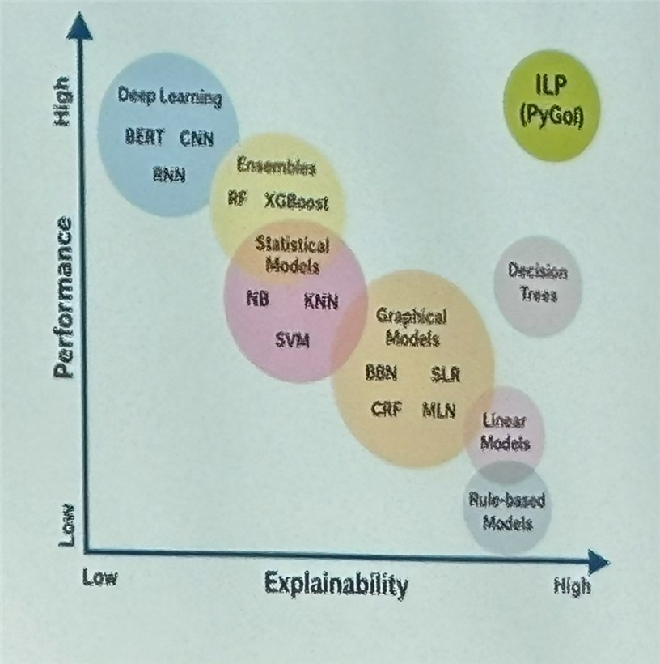
洞察 03 · 可解释性与鲁棒性
Explainable Medical Reasoning with ILP
Dany Varghese et al. · University of Surrey, UK
目标
检验归纳逻辑编程能否在保持可解释的同时，达到黑盒机器学习的水平。
挑战
医疗 AI 往往准确但是黑盒，这限制了透明度和临床医生的信任。
方法
用 PyGol ILP 系统学习符号化的 if-then 规则 · 使用 Cleveland Heart Disease 数据（13 个特征，303 名患者）+ 医学背景知识 · 与标准机器学习比较准确率和全局可解释性
创新点
规则模型达到相当的准确率，并与真实临床逻辑一致 — 天生可解释。
性能与可解释性 — ILP 规则模型在保持可解释的同时，准确率与机器学习相当。
影响
对临床应用而言，透明的规则可能比微小的准确率提升更重要；这指向神经符号混合方法。
[3] D. Varghese et al., “Explainable Medical Reasoning: From Data to Transparent, Trustworthy Clinical Insights,” IJCAI 2025.

Slide 7
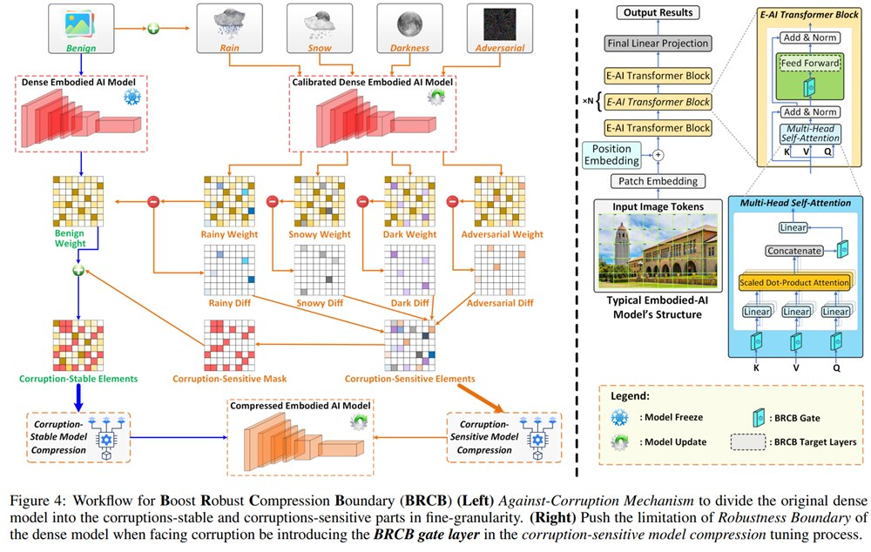
洞察 04 · 可解释性与鲁棒性
Robust Compression Boundary for Embodied AI
Chong Yu et al. · Fudan University
目标
压缩具身 AI 模型，同时兼顾准确率、效率和鲁棒性。
挑战
端侧机器人和车辆需要小而快的模型，并且在面对真实世界的干扰（噪声、模糊、天气）时保持鲁棒。
方法
刻画“鲁棒压缩边界” — 在鲁棒性下降之前，剪枝/量化可以做到多大程度 · 把鲁棒性约束融入压缩目标 · 在具身视觉/机器人任务上，与只看准确率的基线比较评估
创新点
把鲁棒性作为与准确率、效率并列的第三个维度，进行联合优化。
鲁棒压缩边界 — 模型压缩到什么程度，对干扰的鲁棒性会开始下降。
影响
在受限平台上以更低的内存/延迟部署，同时不损失鲁棒性。
[4] C. Yu et al., “Boost Embodied AI Models with Robust Compression Boundary,” IJCAI 2025.

Slide 8
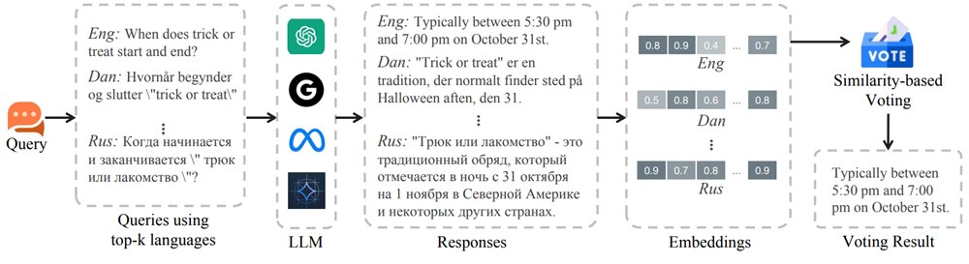
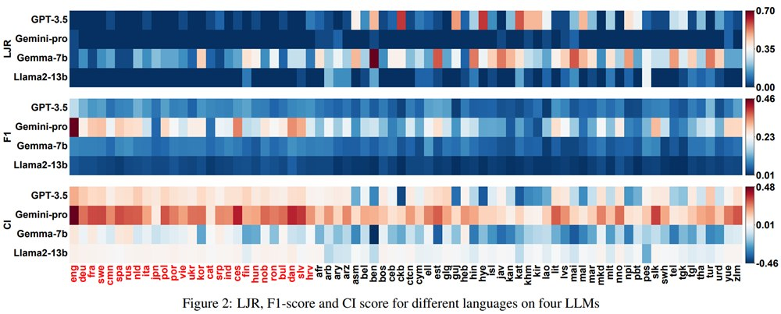
洞察 05 · 可信且公平的 LLM / MLLM
Mitigating Linguistic Discrimination in LLMs
Guoliang Dong et al. · SMU & Zhejiang University
目标
衡量并减少大语言模型的安全性和质量在不同语言之间的差异。
挑战
大语言模型对同一个问题会因语言不同而给出不同回答 — 这是安全与知识公平方面的差距。
方法
使用蜕变测试：不同语言中含义相同的输入，应给出含义相同的输出 · 推理时，把查询翻译成 k 种语言并分别回答，再翻译回来 · 按余弦相似度选出与其他回答最一致的回复（投票）
创新点
一个“翻译-回答-投票”的封装，无需重新训练即可提升安全性和质量。
影响
各语言下越狱率更低、F1 更高 — 更公平、更安全的多语言部署。
[5] G. Dong et al., “Evaluating and Mitigating Linguistic Discrimination in Large Language Models,” IJCAI 2025.

Slide 9
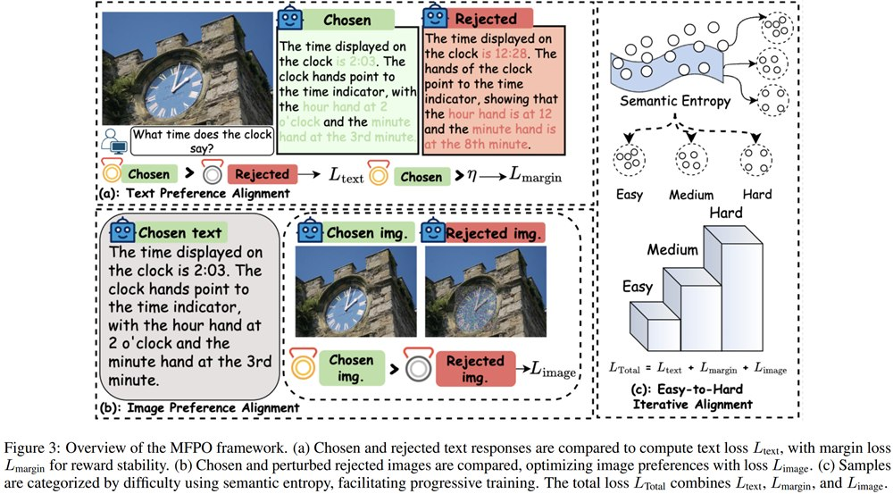
洞察 06 · 可信且公平的 LLM / MLLM
Modality-Fair Preference Optimization for MLLMs
Songtao Jiang et al. · Zhejiang University & NUS
目标
让多模态大语言模型公平地依赖图像和文本两者。
挑战
MLLM 常常偏重文本而对图像利用不足，这损害了可信度。
方法
扰动关键图像区域（文本不变），构建被选中与被拒绝的图像对 · 训练模态公平损失，用稳定性边距对齐文本和图像偏好 · 采用关键词引导的区域选择和由易到难的迭代训练
创新点
在各模态间平衡偏好对齐，而不是只针对文本的 DPO。
模态公平偏好优化 — 扰动关键图像区域，构建被选中 / 被拒绝的图像对。
影响
多模态回答的依据更扎实、更可信。
[6] S. Jiang et al., “Modality-Fair Preference Optimization for Trustworthy MLLM Alignment,” IJCAI 2025.

Slide 10
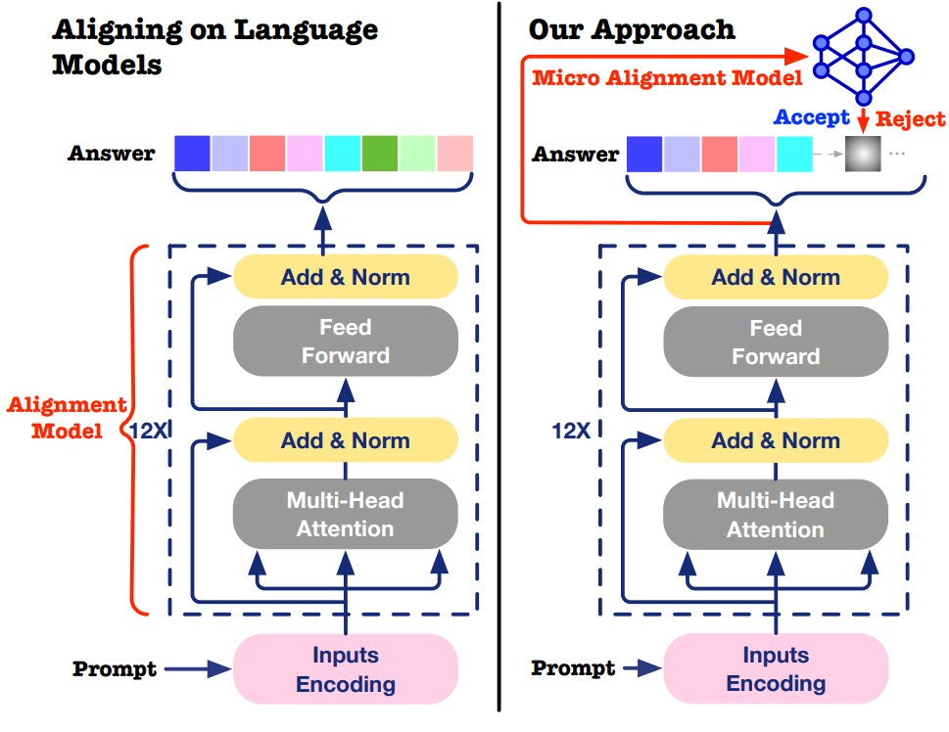
洞察 07 · 可信且公平的 LLM / MLLM
Token-Level Accept or Reject: Micro Alignment
Yang Zhang et al. · Hong Kong Polytechnic University
目标
无需微调即可对齐大语言模型 — 用一个很小的模型接受或拒绝每个候选 token。
挑战
RLHF/DPO 要微调数十亿参数（成本高），且在句子层面对齐（粒度粗）。
方法
保持大语言模型冻结；由一个 3 层的小型接受/拒绝模型过滤每个候选 token · 将其建模为 MDP（接受/拒绝），奖励包含对齐项和散度项 · 用 top-k/top-p 截断提速，并在所有 token 都被拒绝时提供回退方案
创新点
把对齐从完整微调转为轻量的、token 粒度的控制器。
一个小型接受/拒绝模型在冻结的大语言模型之后过滤候选 token。
影响
成本低得多、更可控的对齐，同时保持或提升质量。
[7] Y. Zhang et al., “Token-Level Accept or Reject: A Micro Alignment Approach for Large Language Models,” IJCAI 2025.

Slide 11
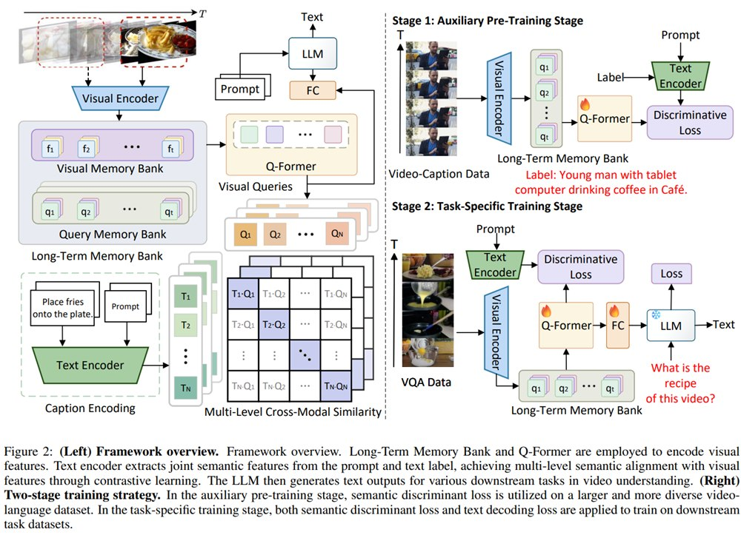
洞察 08 · 可信且公平的 LLM / MLLM
Hallucination Reduction in Video-Language Models
Jisheng Dang et al. · Lanzhou Univ., SYSU, NUS, HKU
目标
改善视频与文本之间的语义对齐，以减少幻觉。
挑战
当视觉与语言语义对齐不佳时，视频语言模型会产生幻觉。
方法
加入对比损失，匹配正确的视频-文本对并分开不匹配的对 · 两阶段训练：先进行广泛的视频语言预训练，再进行任务微调 · 向视觉 Q-Former 注入文本语义监督
创新点
分层多模态一致性使视觉特征在语义上更具区分度。
分层多模态一致性 — 对齐视频与文本以减少幻觉。
影响
幻觉更少，视频理解更好，适用于字幕生成和问答。
[8] J. Dang et al., “Hallucination Reduction in Video-Language Models via Hierarchical Multimodal Consistency,” IJCAI 2025.

Slide 12
结论
各篇论文的综合
洞察
愿景
对我们的启示
• 可信 AI 正在成熟 — 可解释性不必以牺牲准确率为代价（例如 ILP 规则模型）。
• 鲁棒性正成为准确率和效率之外的第三个设计维度。
• 轻量的对齐与公平方法（token 级、模态公平）无需完整重训练即可奏效。
• 一个统一的信任框架，结合符号推理、概率推断和神经学习。
• 具备长期记忆、推理和自我监控的 AI 智能体。
• 围绕权力集中、偏见和滥用，形成更多国际 AI 治理。
• 在产品中嵌入可解释性和透明性模块。
• 把对干扰的鲁棒性作为具身 / 边缘 AI 的一等指标。
• 采用低成本对齐（token 级、多语言投票），实现更安全的部署。

